Slide 1
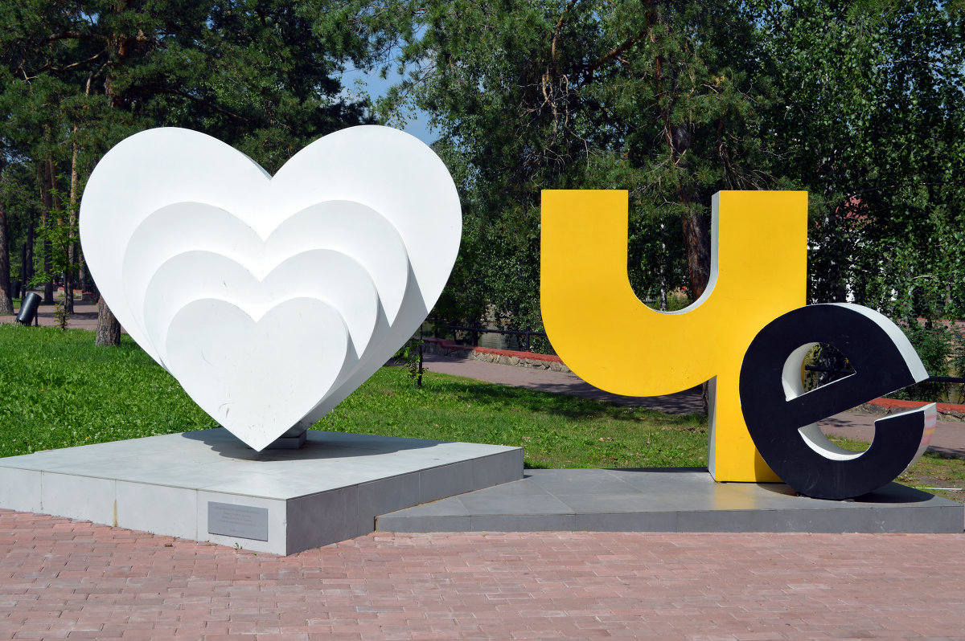
ЧЕЛЯБИНСКИЙ БОР и ЭКОЛОГИЧЕСКИЙ КАРКАС ГОРОДА – поиск экологического смысла
А.В. Лагунов
ОГУ ООПТ Челябинской области
январь 2020

Slide 2
Экологический каркас Челябинска
Состояние вопроса в Челябинске
Самый низкий показатель озеленения среди городов-миллионников РФ – 2,1 – 5,8 кв.м.
Особенность конфигурации каркаса Челябинска – мозаичный, сильно фрагментированный;
В ген. плане Челябинска не предусмотрено формирование связного и многофункционального экологического каркаса;
Хороший показатель по абсолютной площади ООПТ – 14,3% (Челябинский, Каштакский боры, оз. Смолино);
Несомненное достоинство – обилие озер в ближайших окрестностях города.

Slide 3
Челябинский бор
Челябинский (городской) бор – региональный памятник природы с 1969 года. Площадь ООПТ – 1145,27 га.
Бор – любимое место отдыха челябинцев – имеет важнейшее средообразующее и климатолечебное значение.
Несколько раз за свою 10-тысячелетнюю историю бор испытывал катастрофические пожары, следы которых прослеживаются на почвенных разрезах. Последний крупный пожар произошел в самом начале 20 века.

Slide 4
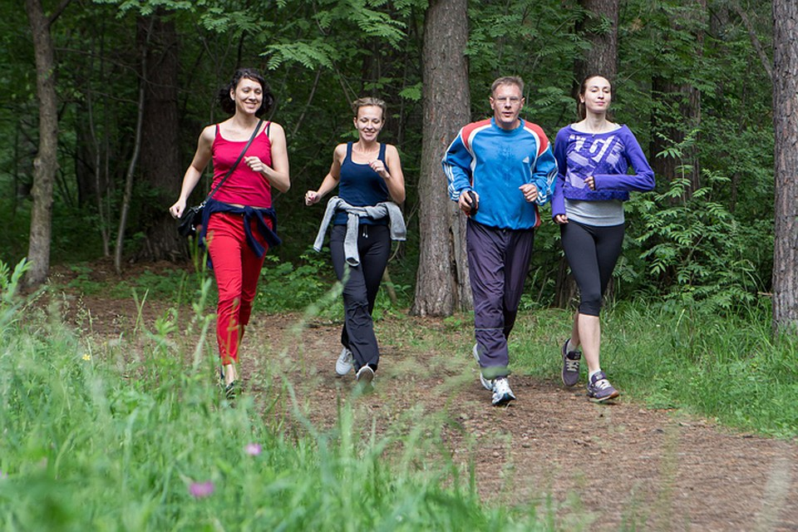
Челябинский бор – экологические угрозы
1. Запредельная рекреационная нагрузка, приводящая к деградации почвенного покрова, травяно-мохового и древесно-кустарникового ярусов и животного населения бора. 3,5 млн. посетителей в год.

Slide 5
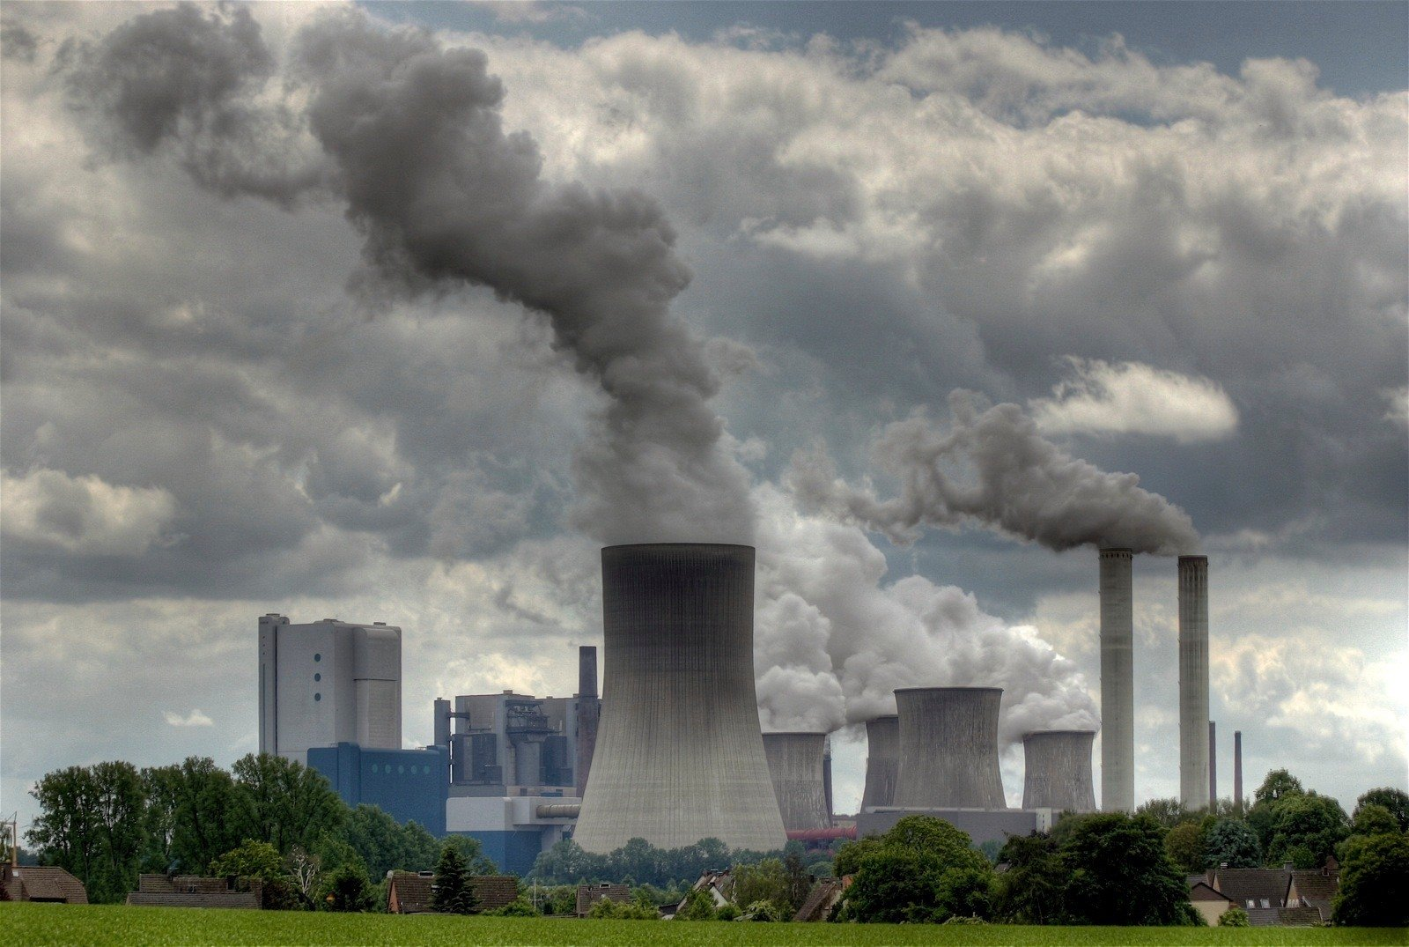
Челябинский бор – экологические угрозы
2. Высокий уровень аэрального загрязнения территории памятника, накопление загрязняющих агентов в почве, гидрологических объектах, растительности и в тканях и органах животных;

Slide 6
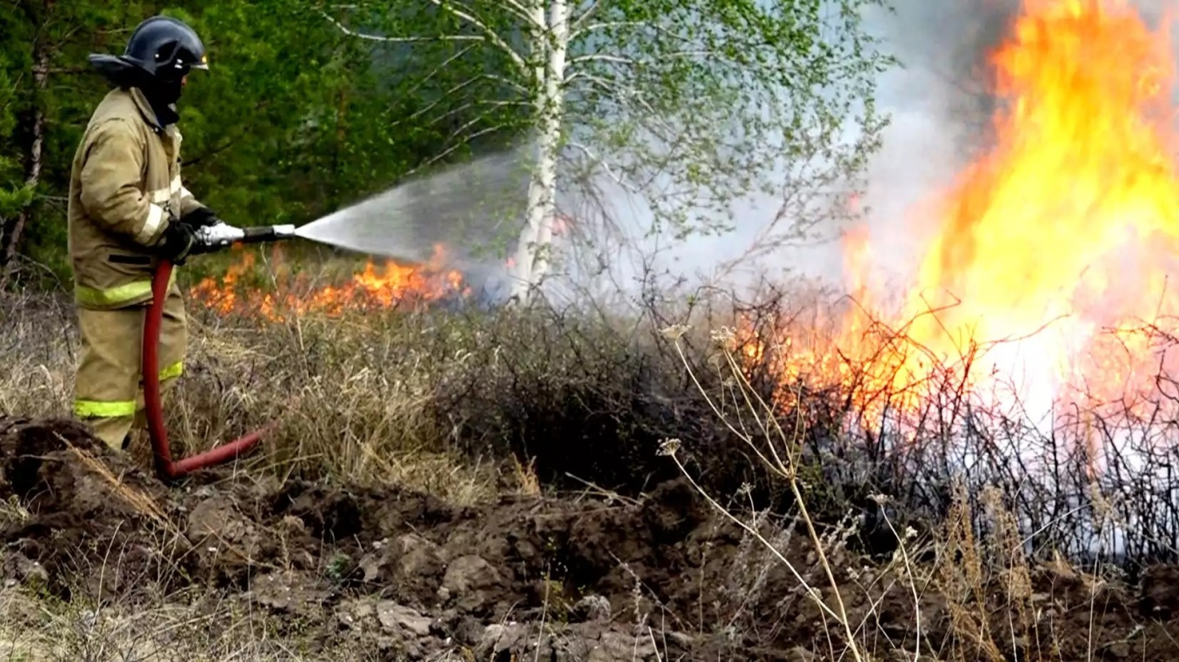
Челябинский бор – экологические угрозы
3. Повышенная горимость лесов, составляющих более 90% территории объекта, высокая вероятность катастрофического пожара на ООПТ (особенно в периоды весенней засухи)

Slide 7
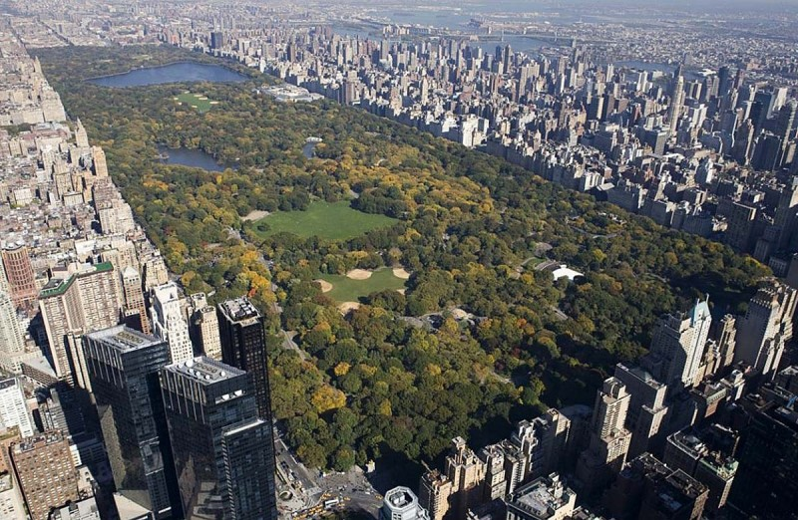
Челябинский бор – экологические угрозы
4. Существенная изоляция этого природного объекта в связи с интенсивной застройкой и освоением территории к западу от Челябинского бора по левому берегу р. Миасс.

Slide 8
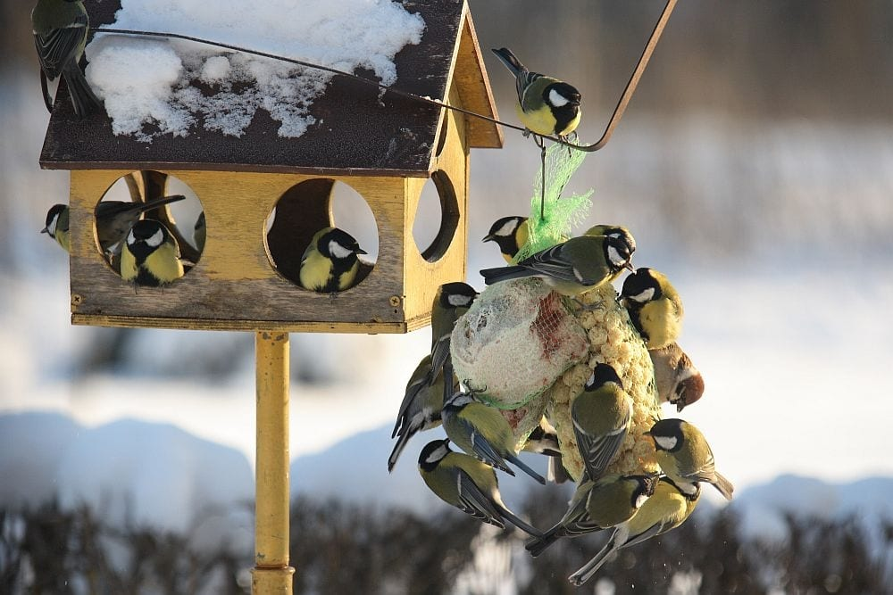
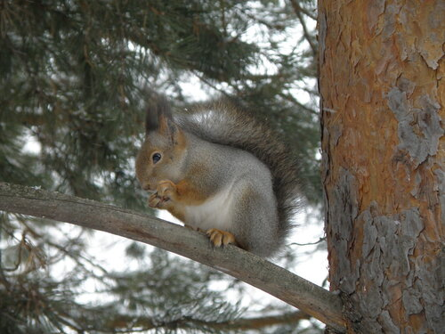
Челябинский бор – экологические угрозы
5. Высокая вероятность возникновения очагов ряда опасных трансмиссивных заболеваний, переносимых дикими и домашними животными (энцефалит, боррелиоз, бешенство, орнитозы). Особенно опасными в этом отношении являются бродячие собаки, белки, сизые голуби и др.

Slide 9
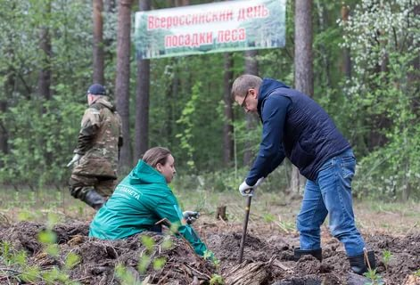
Как сохранитьЧелябинские боры?
1. Срочные восстановительные мероприятия (восстановление почвы, травяно-мохового покрова, древесно-кустарникового яруса и животного населения)

Slide 10
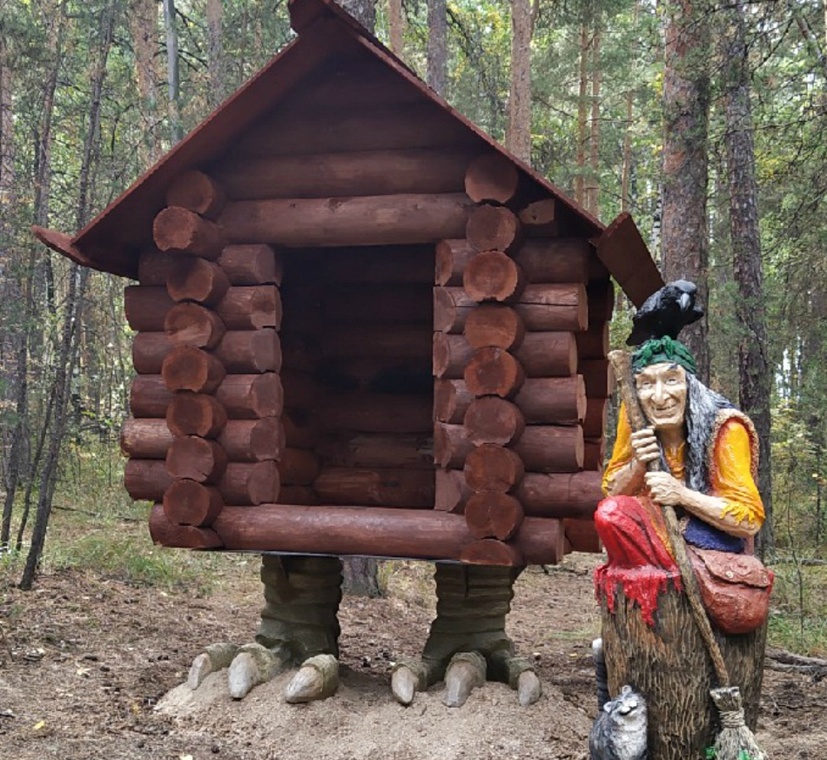
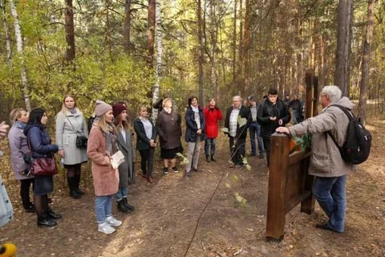
Как сохранитьЧелябинские боры?
2. Повышение рекреационной емкости бора (срочно!); Развитие и совершенствование дорожно-тропиночной (экологические тропы, маршруты)

Slide 11
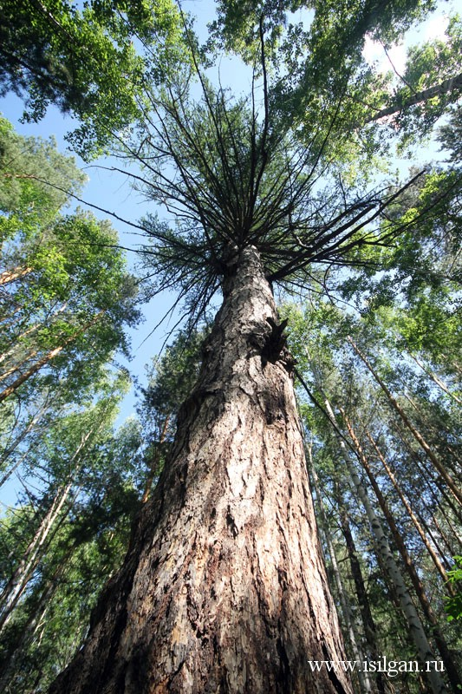
Как сохранитьЧелябинские боры?
3. Создание природного парка «Челябинские боры» на основе памятников природы (Челябинский, Каштакский и Ужовский боры) и, возможно, Баландинского бора.
Эти природные объекты имеют единое происхождение и сходные экологические проблемы.

Slide 12
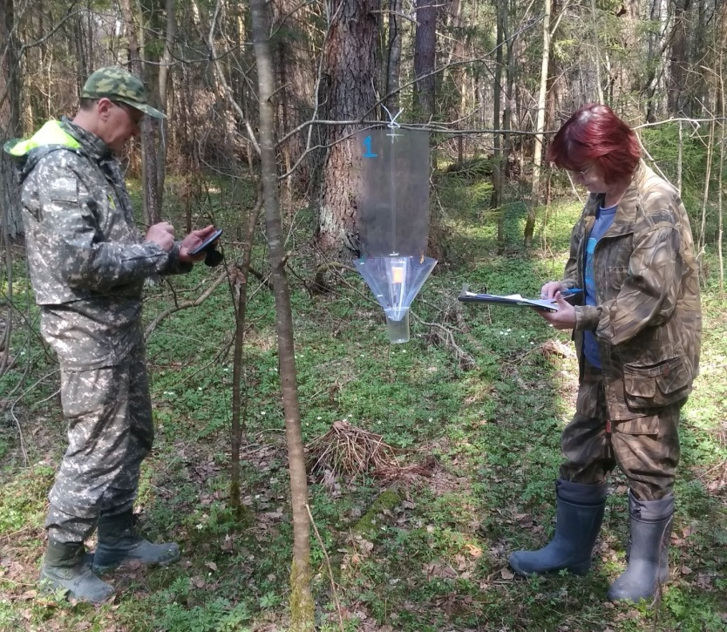
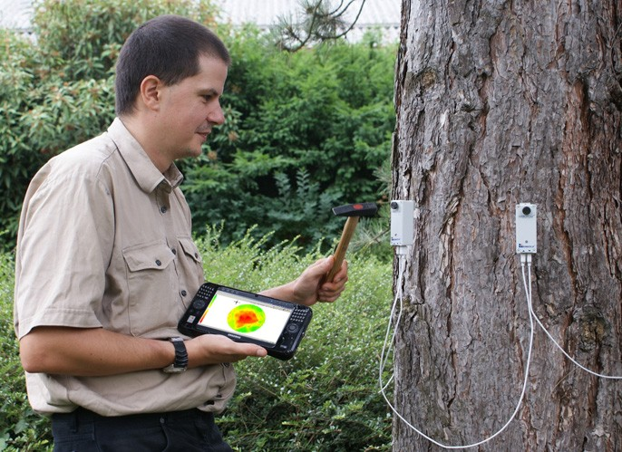
Как сохранитьЧелябинские боры?
4. Внедрение современной системы мониторинга этих боров, обязательная текущая оценка рекреационных и общей антропогенной нагрузки

Slide 13
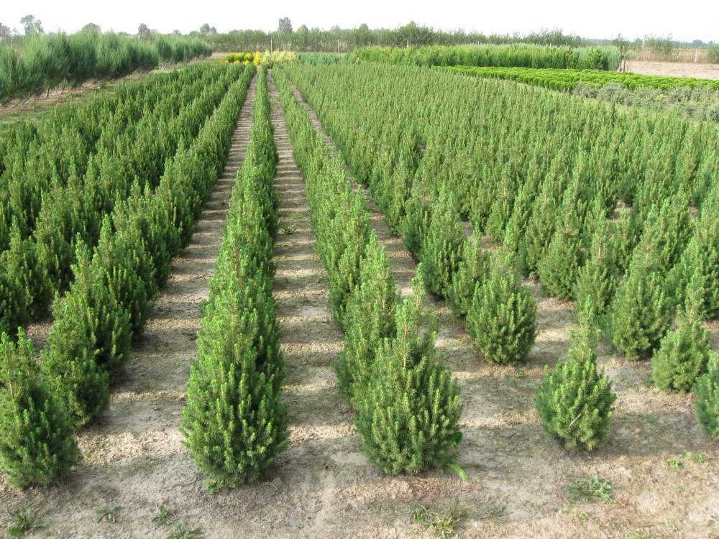
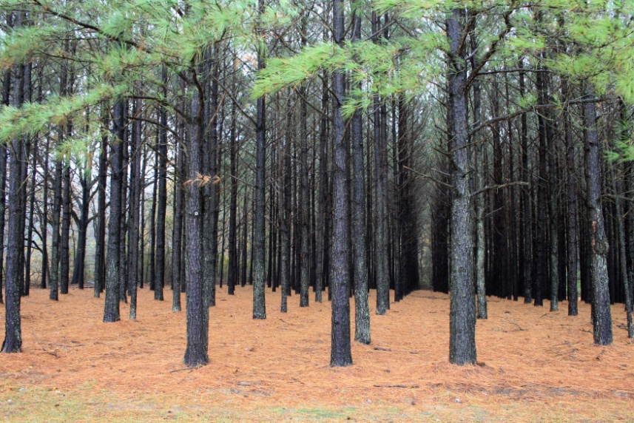
Как сохранитьЧелябинские боры?
5. Восстановление Челябинского бора на левом берегу р. Миасс (через 100 лет после исчезновения левобережного бора). Создание экологического коридора, связывающего бор с соседними лесными массивами.
Впервые на Южном Урале может быть реализован проект по реконструкции ранее исчезнувшего природного сообщества – генетический материал рядом!

Slide 14
Челябинские боры и их роль в создании экологического каркаса города
Экологический каркас – совокупность экосистем с индивидуальным режимом природопользования каждого участка, образующих пространственно организованную инфраструктуру, которая поддерживает экологическую стабильность территории, предотвращая потерю биоразнообразия и деградацию ландшафта.

Slide 15
Экологический каркас Челябинска
Структура экологического каркаса
Ядра (ключевые территории) – участки имеющие самостоятельную природоохранную ценность (ООПТ, лесопарки, парки, ботанические сады, озера, водохранилища);
Экологические коридоры (транзитные территории) – участки, благодаря которым осуществляются связи между ядрами (долины рек, зеленые аллеи);
Буферные территории защищают ядра и коридоры.

Slide 16
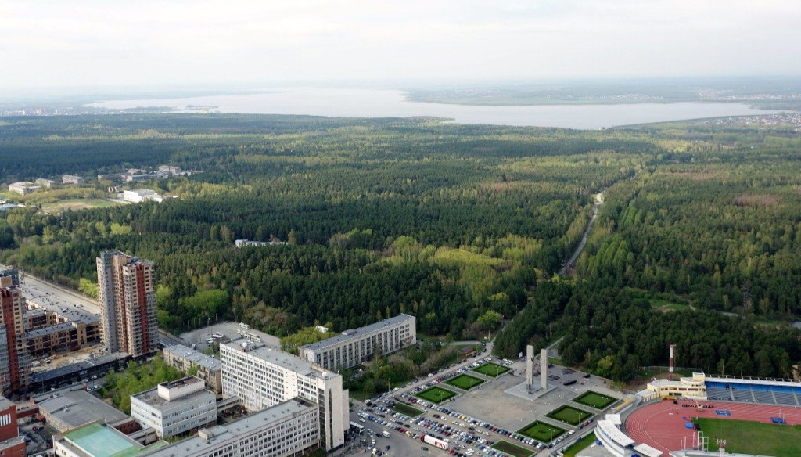
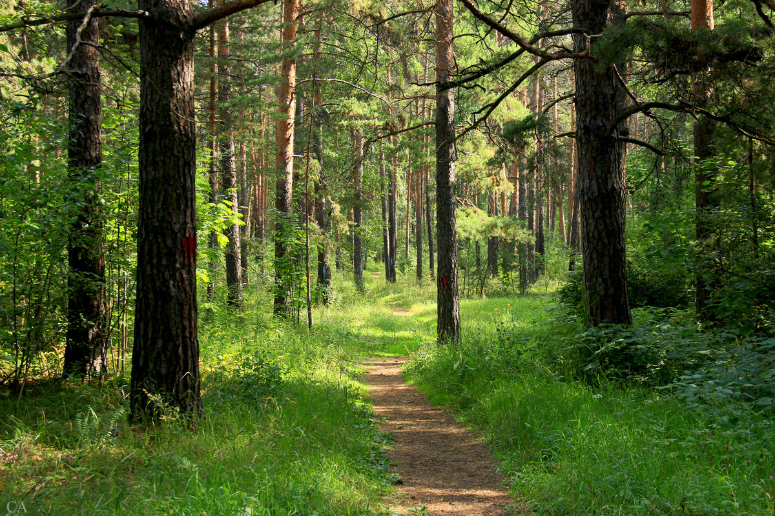
Экологический каркас Челябинска
Ядро каркаса
Челябинский бор (1,15 тыс. га)

Slide 17
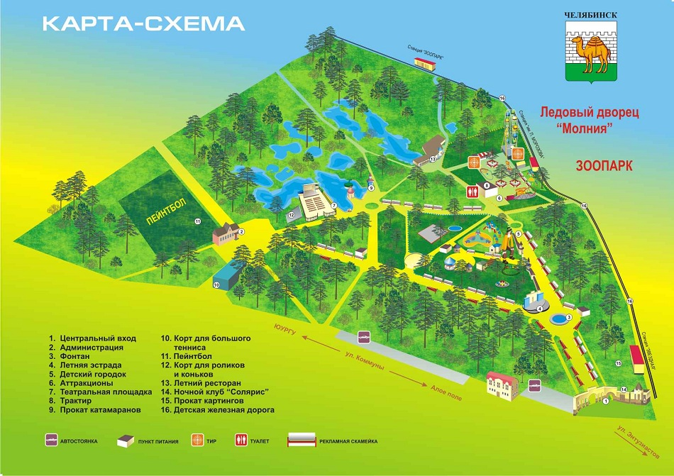
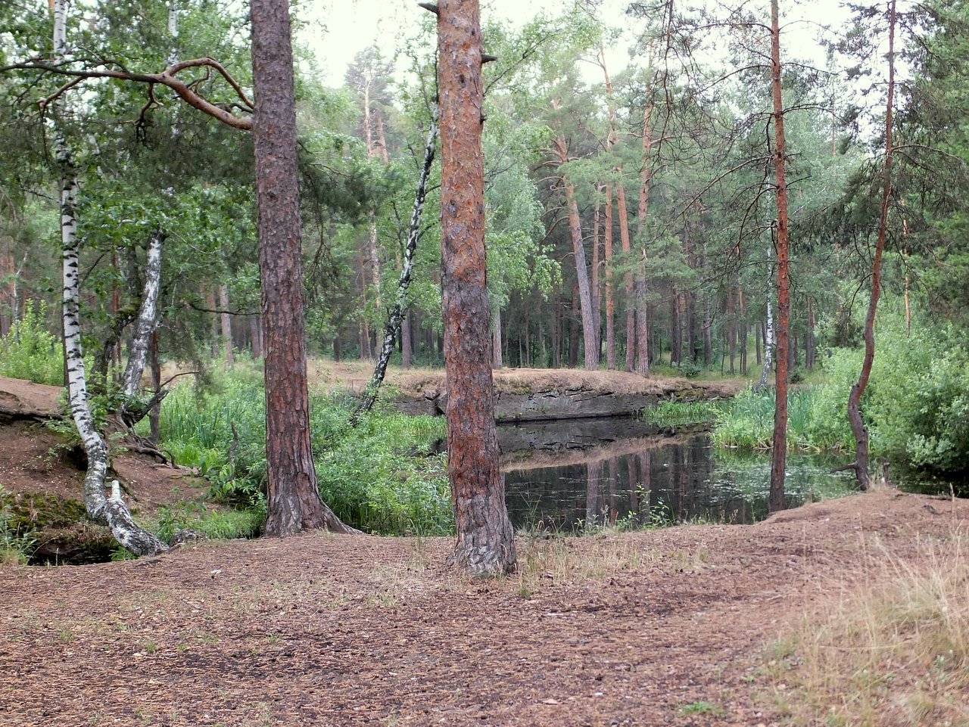
Экологический каркас Челябинска
Ядро каркаса
Парк им. Гагарина (1,20 тыс. га) – муниципальный ООПТ

Slide 18
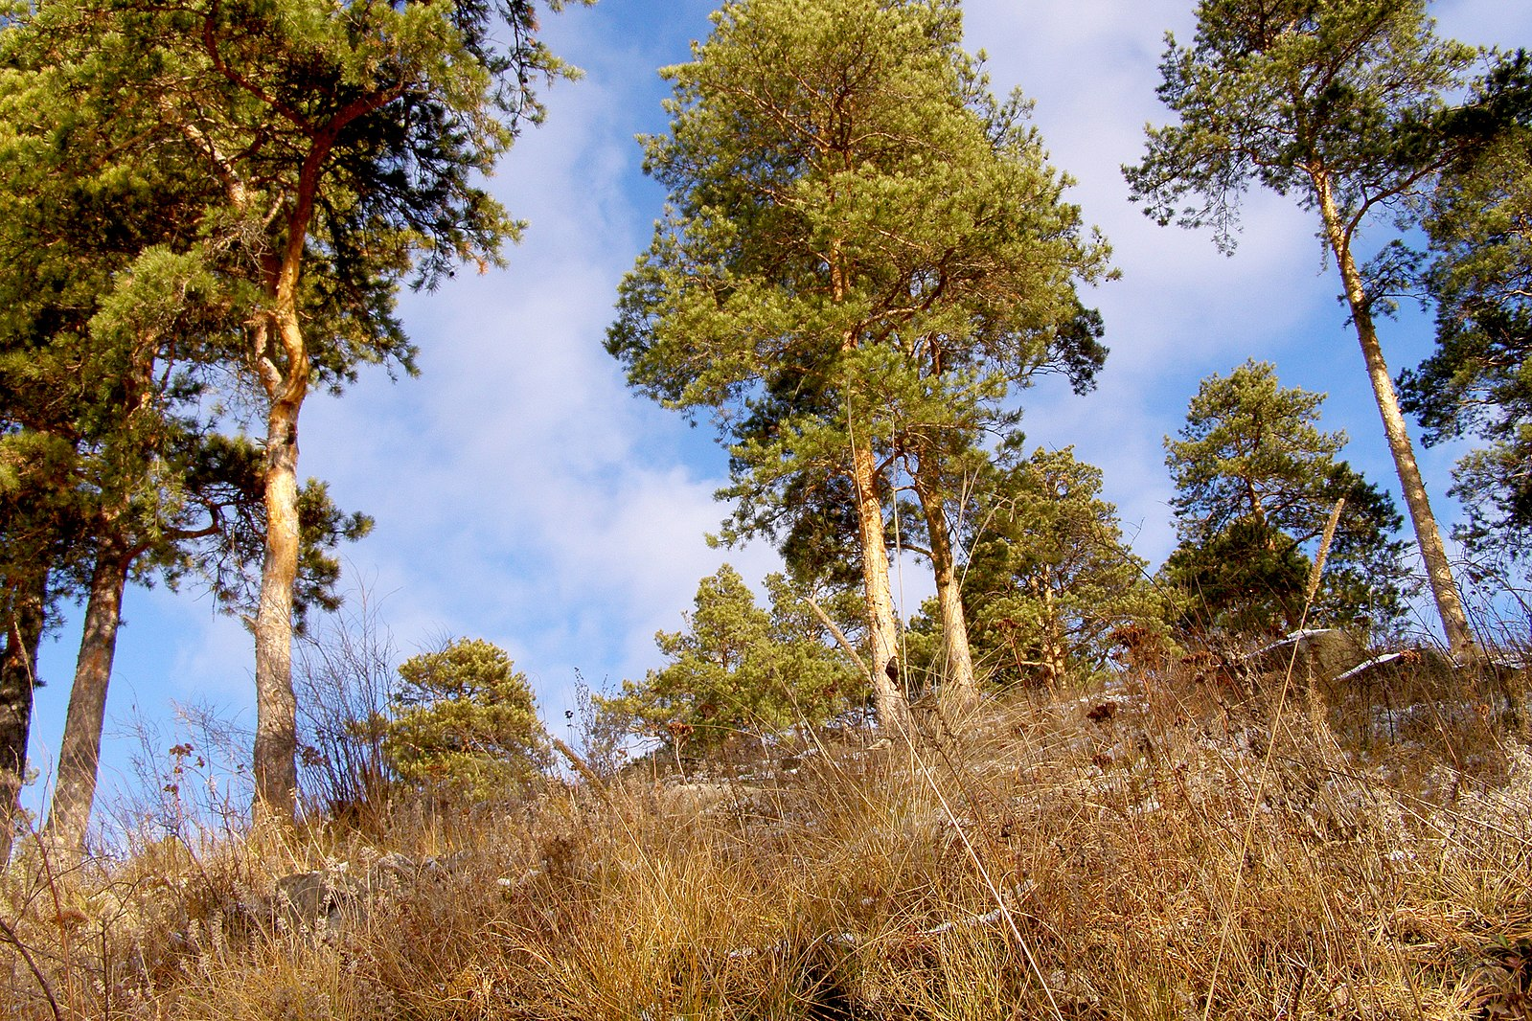
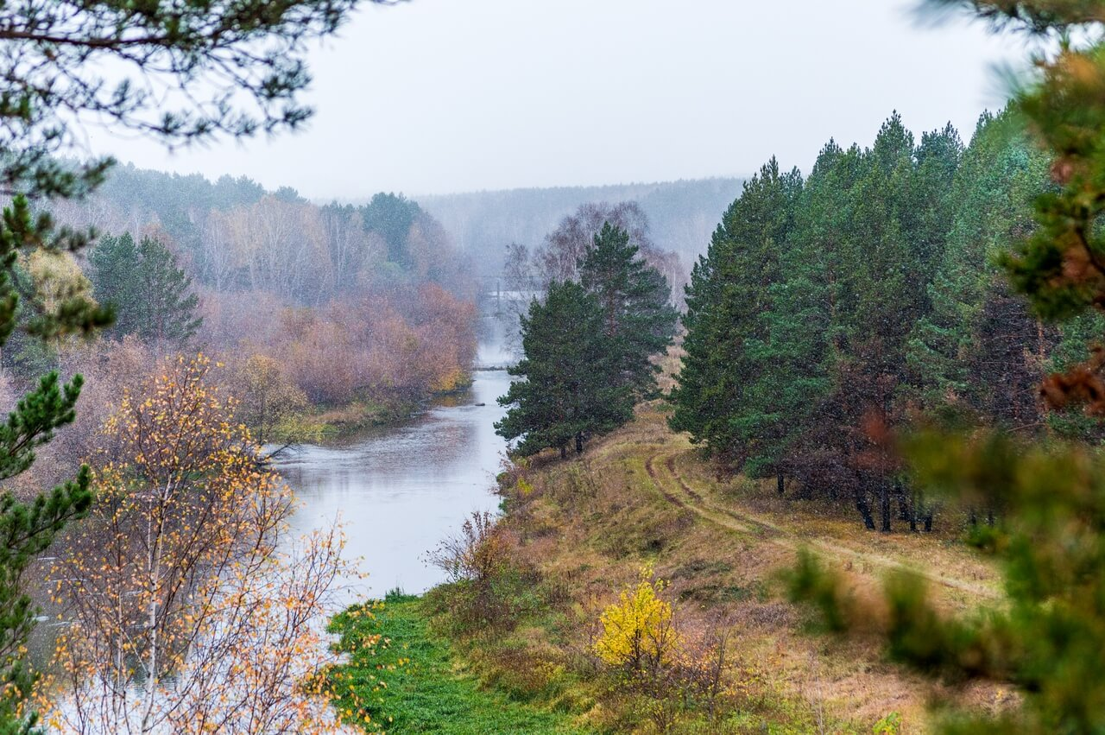
Экологический каркас Челябинска
Ядро каркаса
Каштакский бор (3,29 тыс. га)

Slide 19
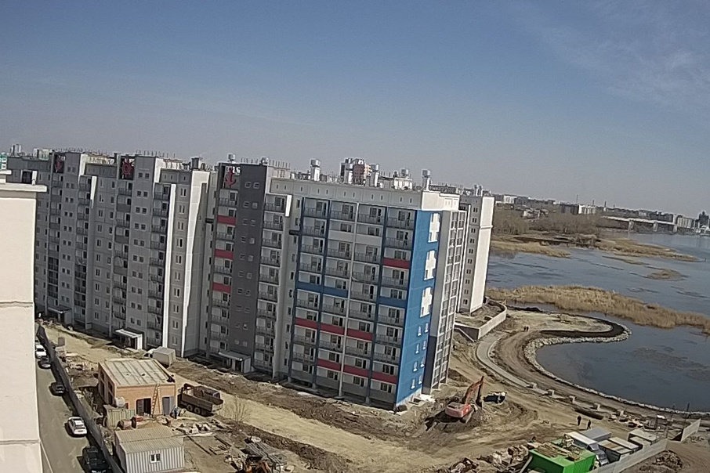
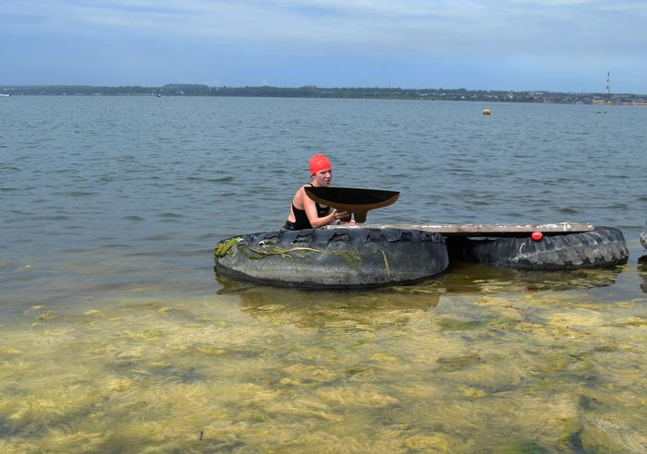
Экологический каркас Челябинска
Ядро каркаса
Озеро Смолино (2,72 тыс. га) –

Slide 20
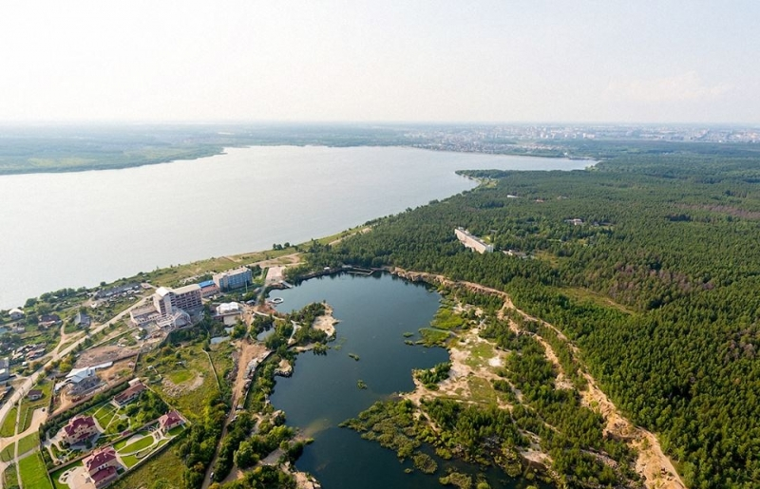
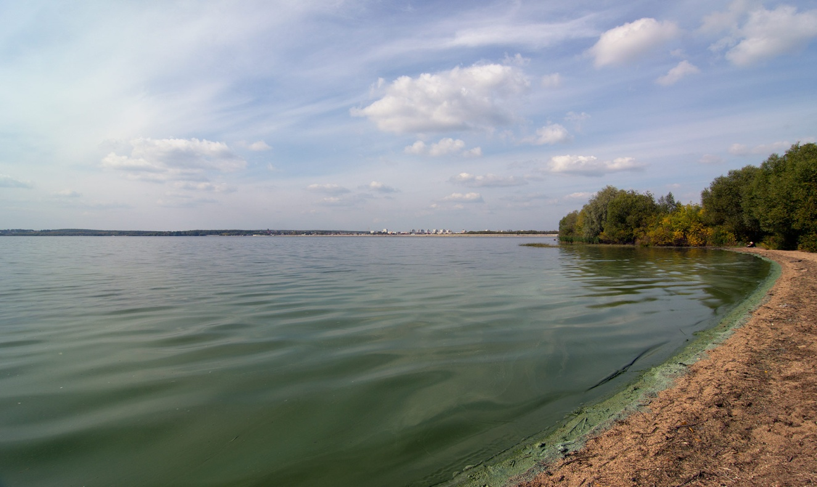
Экологический каркас Челябинска
Ядро каркаса
Шершневское водохранилище (3,90 тыс. га) – важный средообразующий объект в экологическом каркасе Челябинска.

Slide 21
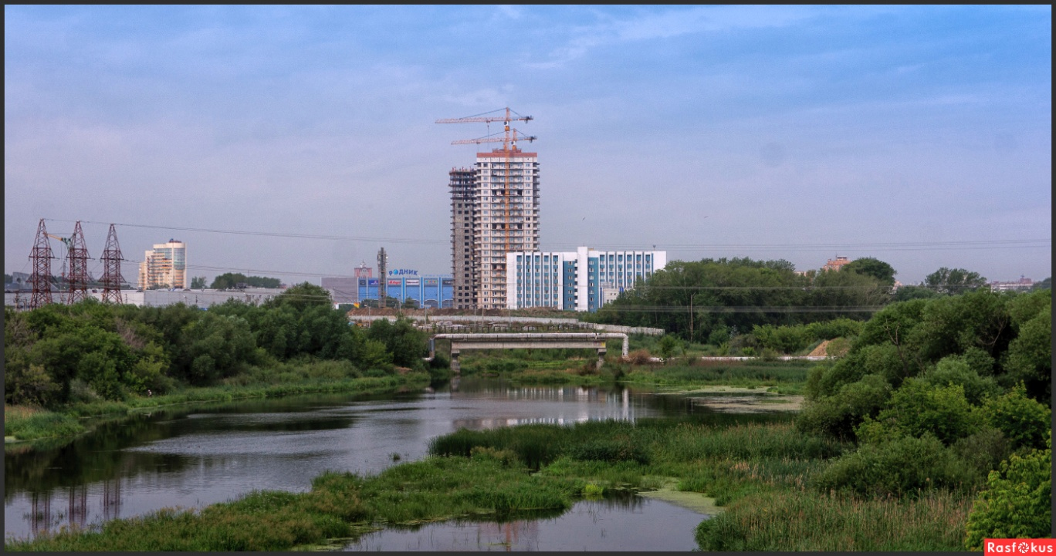
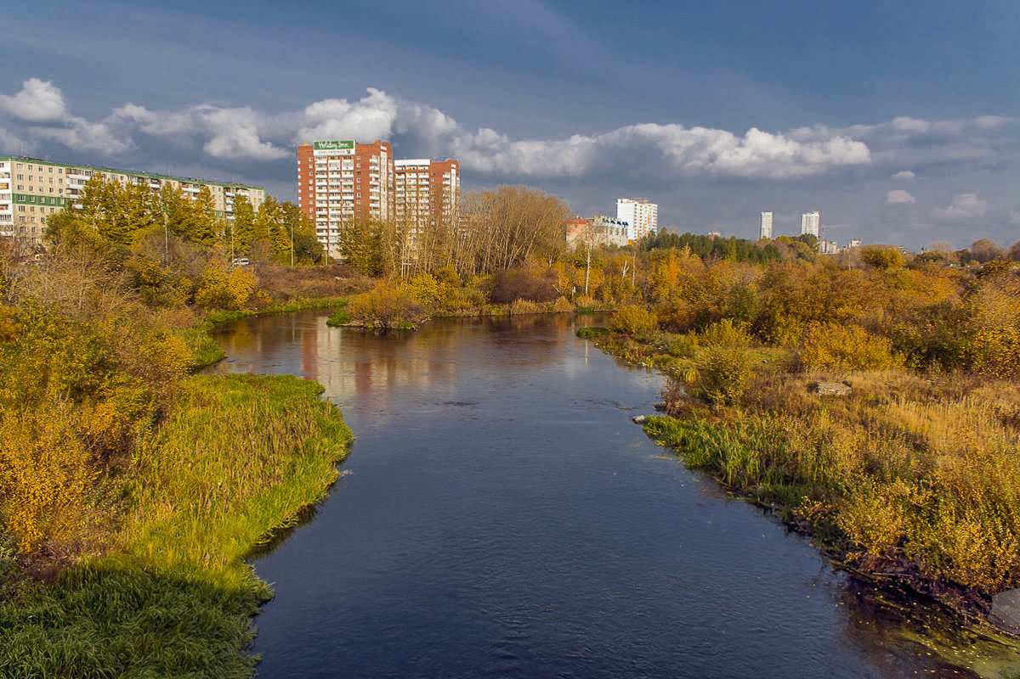
Экологический каркас Челябинска
Главный экологический коридор города – река Миасс (экокоридор 1 порядка).

Slide 22
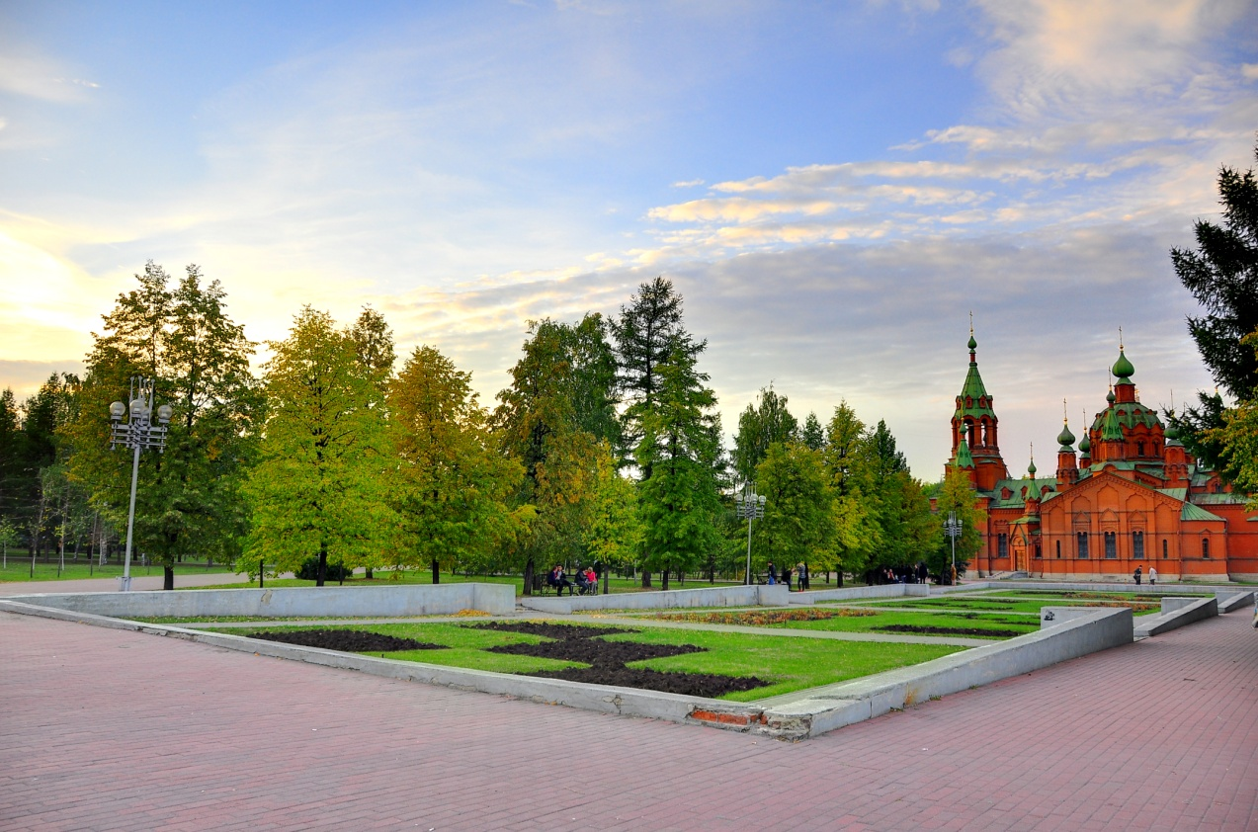
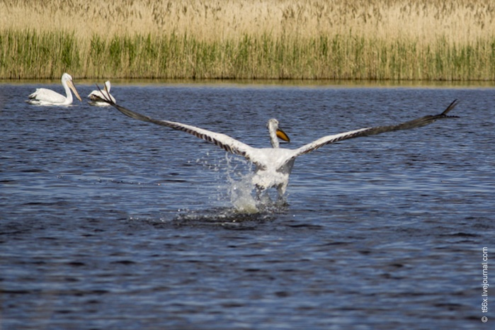
Экологический каркас Челябинска
Дополнительные ядра каркаса (ядра 2-го порядка):
Крупные парки города;
Садовые товарищества, коттеджные поселки;
Озера примыкающие к городу (Курлады, Курочкино, Синеглазово, Первое, Второе, Третье, Шелюгино
Региональные ООПТ, расположенные вблизи города (Харлушевский заказник, Донгузловский заказник);

Slide 23
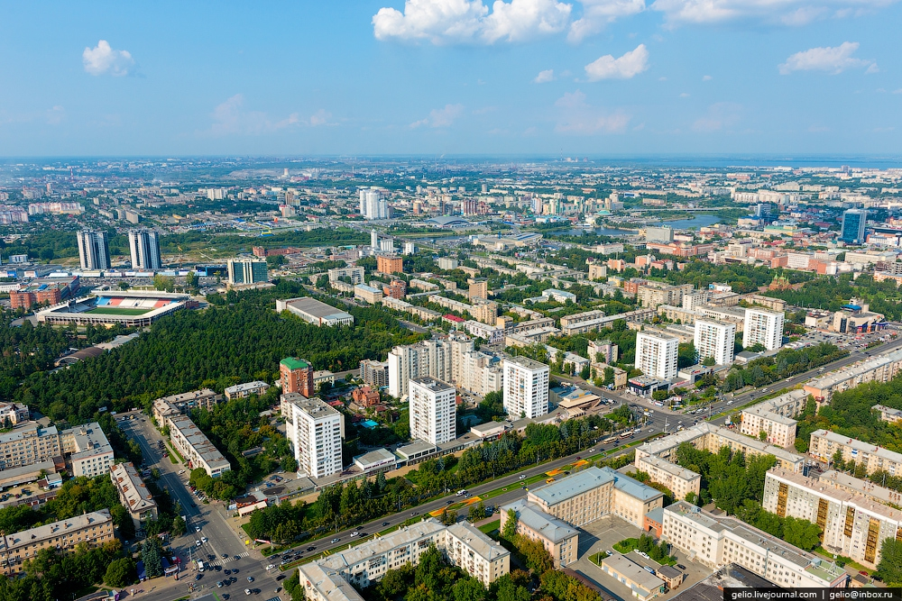
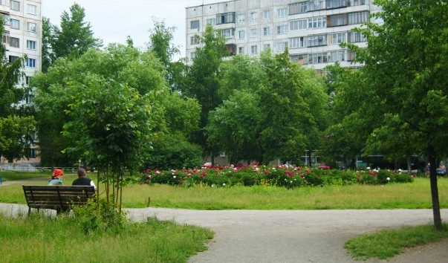
Экологический каркас Челябинска
Экологические коридоры 2-го порядка –
озелененные улицы и аллеи,
цепочка озелененных дворов,
озеленение основных транспортных магистралей

Slide 24
Экологический каркас Челябинска
Институт экологического каркаса, будучи простой и эффективной структурой, позволит в несколько раз снизить затраты на управление экологическим балансом территории, повысив его эффективность.
Для создания экологического каркаса необходимо, с одной стороны, выделить и спроектировать систему его земель с режимом каждой территории, с другой стороны - создать правовую базу, экономические механизмы функционирования каркаса, создать систему управления каркасом.

Slide 25
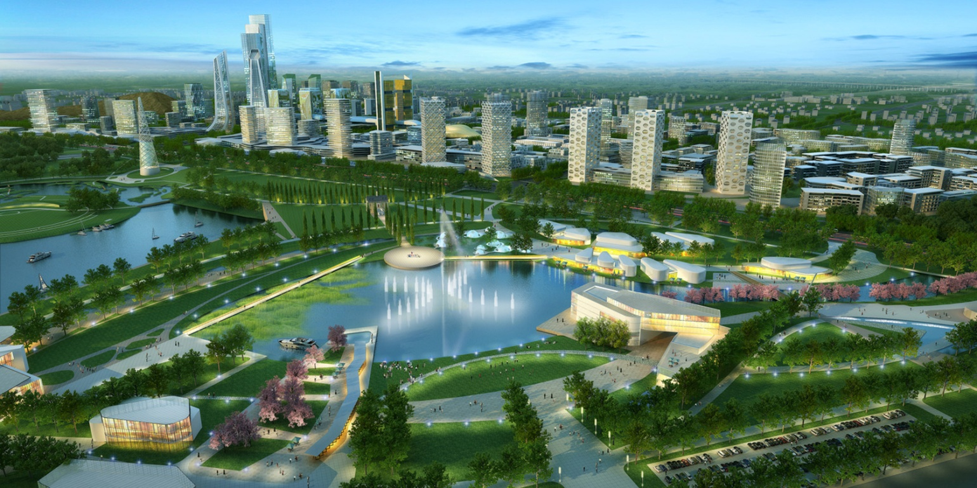
Экологический каркас Челябинска
Предложения
Долгосрочная программа озеленения,
Ландшафтное планирование с учетом идеологии экологического каркаса,
Расширение экологического каркаса за счет соседних районов (особенно интенсивно осваивающихся под строительство),

Slide 26
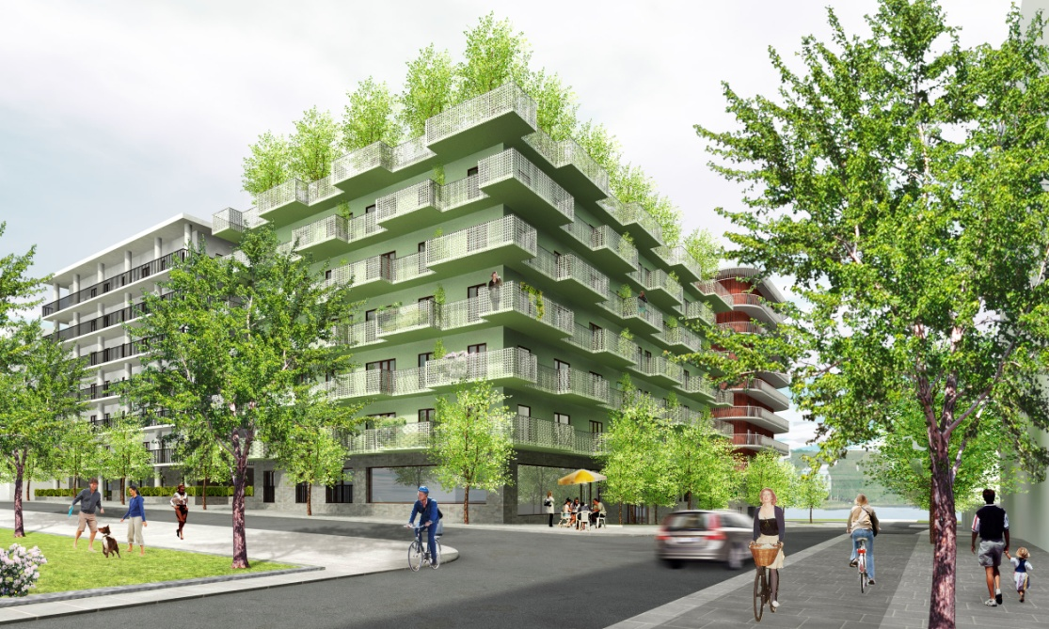
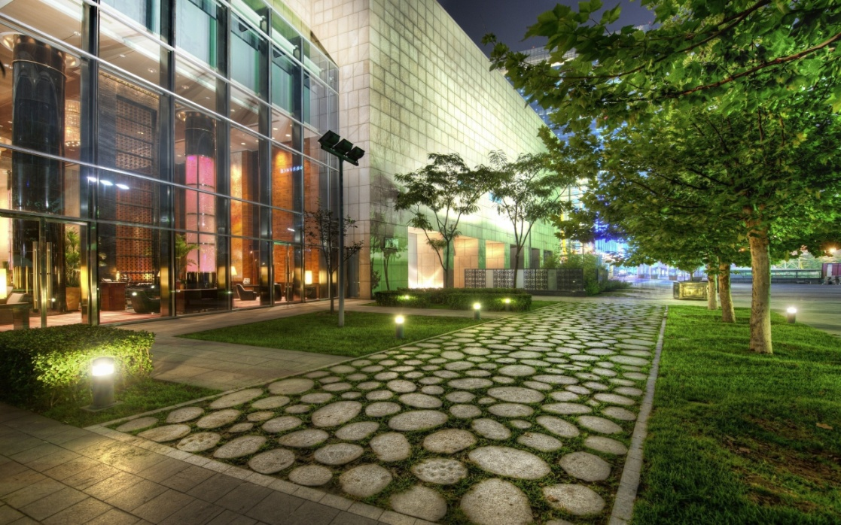
Экологический каркас Челябинска
Предложения
Анализ ситуации по микрорайонам и в городе в целом,
Разработка предложений к корректировке генерального плана (создать специальный раздел «Экологический каркас Челябинска),

Slide 27
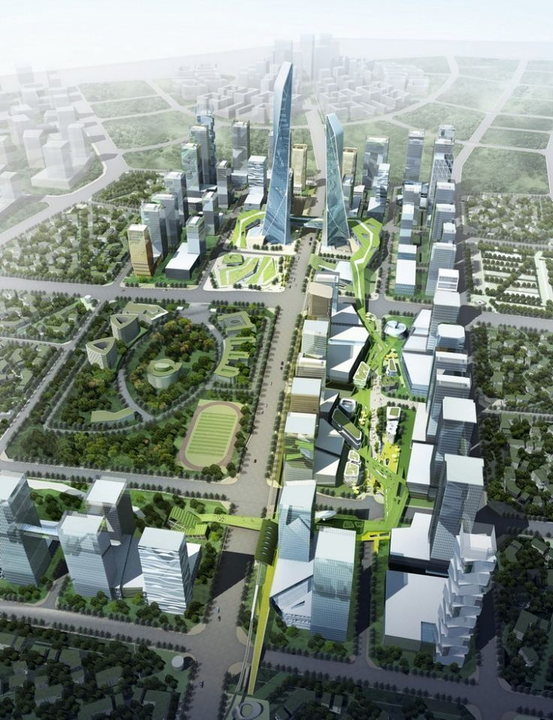
Экологический каркас Челябинска
Предложения
Создание научно-аналитической группы из экспертов и творческой межвузовской группы (лаборатории) по проблемам городской экологии,
Анализ действующего законодательства, его модернизация.

Slide 28
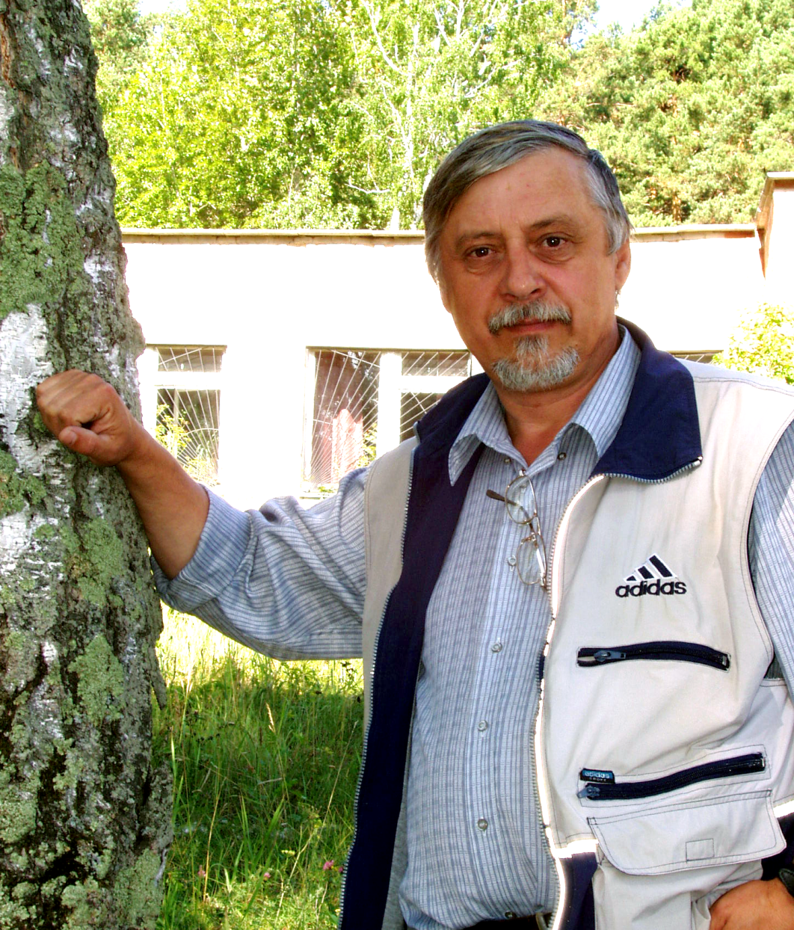
Благодарю за внимание !

